Slide 1
Luentomateriaali
Lonkkamurtuma
Julkaistu 24.10.2017
Perustuu 16.10.2017 julkaistuun
Käypä hoito -suositukseen

Slide 2
Näytön varmuusaste
Käypä hoito -suosituksissa
Koodi | Näytön aste | Selitys
A | Vahva tutkimusnäyttö | Useita menetelmällisesti tasokkaita¹ tutkimuksia, joiden tulokset samansuuntaiset
B | Kohtalainen tutkimusnäyttö | Ainakin yksi menetelmällisesti tasokas tutkimus tai useita kelvollisia² tutkimuksia
C | Niukka tutkimusnäyttö | Ainakin yksi kelvollinen tieteellinen tutkimus
D | Ei tutkimusnäyttöä | Asiantuntijoiden tulkinta (paras arvio) tiedosta, joka ei täytä tutkimukseen perustuvia näytön vaatimuksia
¹ Menetelmällisesti tasokas = vahva tutkimusasetelma (kontrolloitu koeasetelma tai hyvä epidemiologinen tutkimus); tutkittu väestö ja käytetty menetelmä soveltuvat perustaksi hoitosuosituksen kannanottoihin. ² Kelvollinen = täyttää vähimmäisvaatimukset tieteellisten menetelmien osalta; tutkittu väestö ja käytetty menetelmä soveltuvat perustaksi hoitosuosituksen kannanottoihin.

Slide 3
Luentomateriaalin käyttö
Käypä hoito -suositusten luentomateriaalit on laadittu tukemaan suosituksen käyttöönottoa.
Ne ovat vapaasti käytettävissä terveydenhuollon, julkishallinnon ja oppilaitosten koulutuksissa ja apuna ammattilaisten arjessa.
Käyvän hoidon tuottamat aineistot ovat kaikille avoimia ja maksuttomia.
Esityksen sisältöä ei saa muuttaa.
  Jos esitykseen sisällytetään muuta materiaalia, Käypä hoito
  -esityspohjaa ei saa käyttää lisätyssä materiaalissa.

Slide 4
Keskeinen sanoma 1
Lonkkamurtuma on vakava iäkkäiden kaatumisvamma.
  Se johtaa usein liikunta- ja toimintakyvyn heikentymiseen.
  Lonkkamurtumapotilaiden kuolleisuus on suuri.
  Yhteiskunnan kannalta lonkkamurtumat ovat merkityksellisimpiä avuntarpeeseen ja pitkäaikaishoitoon johtavia sairauksia.
  Suomessa leikataan vuosittain noin 6 000 lonkkamurtumaa.
Lonkkamurtuman riskiä voidaan pienentää puuttumalla kaatumisriskiä suurentaviin ja luun lujuutta heikentäviin tekijöihin.
  Iäkkäiden kaatumisriski pitää tunnistaa. Tämä koskee varsinkin iäkkäitä, joilla on jo ollut kaatumisia.
  Heidän tilanteensa tulee arvioida laaja-alaisesti, ja kaatumisriskiä suurentaviin tekijöihin tulee puuttua.

Slide 5
Keskeinen sanoma 2
Lonkkamurtumapotilaan kivun tehokas hoito luo pohjan mobilisaatiolle ja auttaa ehkäisemään komplikaatioita.
  Kivun hoito käsittää kipulääkityksen ja johtopuudutukset.
Lonkkamurtumaleikkaus voidaan tehdä yleisanestesiassa tai spinaalipuudutuksessa.
Leikkaus on tehtävä viivytyksettä sellaisella menetelmällä, joka mahdollistaa täyspainovarauksen.
Mobilisaatio tulee aloittaa heti leikkauksen jälkeen. Liikuntaharjoittelun tulee sisältää myös progressiivista lihasvoimaharjoittelua.

Slide 6
Keskeinen sanoma 3
Lonkkamurtumapotilaiden ennustetta voidaan parantaa ja hoidon kustannuksia pienentää keskittämällä lonkkamurtumapotilaiden hoito ja kuntoutus vanhusten sairauksiin perehtyneisiin yksiköihin.
  Moniammatillisesta geriatrisesta kuntoutuksesta hyötyvät myös muistisairaat lonkkamurtumapotilaat.
Lonkkamurtuman jälkeen on ehkäistävä aktiivisesti uusia luunmurtumia.
  Tärkeintä on selvittää ensimmäisen lonkkamurtuman syyt ja puuttua kaatumisriskiä suurentaviin tekijöihin.
  Lisäksi on huolehdittava kalsiumin ja D-vitamiinin riittävästä saannista ja harkittava osteoporoosin lääkehoitoa.

Slide 7
Keskeinen sanoma 4
Lonkkamurtumapotilaiden hoito on moniammatillista ja edellyttää siten sujuvaa yhteistyötä ja tiedonkulkua eri ammattilaisten kesken.
Kuntoutus suunnitellaan potilaan lähtökohdista ja hänen tavoitteidensa mukaisesti.
Potilaan läheiset otetaan aktiivisesti mukaan kuntoutukseen.

Slide 8
Mitä uutta päivityksessä?
Lonkkamurtumapotilaiden ennustetta voidaan parantaa ja hoidon kustannuksia pienentää keskittämällä lonkkamurtumapotilaiden hoito ja kuntoutus vanhusten sairauksiin perehtyneisiin yksiköihin.
Lonkkamurtumapotilaan kivun tehokas hoito luo pohjan mobilisaatiolle ja auttaa ehkäisemään komplikaatioita. Hyvä kivun hoito käsittää kipulääkityksen ja johtopuudutukset.
Lonkkamurtumaleikkaus voidaan tehdä yleis-anestesiassa tai spinaalipuudutuksessa viivytyksettä. Siinä tulee käyttää sellaista menetelmää, joka mahdollistaa täysipainovarauksen.

Slide 9
Epidemiologia
Suomessa hoidettiin leikkauksella kaikkiaan 6 038 lonkkamurtumaa vuonna 2015 (valtakunnallinen hoitoilmoitusrekisteri).
  Noin 20 % murtumista tapahtuu tehostetussa palveluasumisessa ja pitkäaikaisessa laitoshoidossa.
  Murtumista on
    noin 60 % reisiluun kaulan murtumia
    noin 30 % trokanteerisia murtumia
    noin 10 % subtrokanteerisia murtumia.
  Potilaiden keski-ikä oli 79 vuotta (mediaani 82), ja 66 % heistä oli naisia.

Slide 10
Lonkkamurtumien merkitys
Liikunta- ja toimintakyky heikentyy
Lonkkamurtumien kustannukset
Elämänlaatu heikkenee
Lonkkamurtuma altistaa pitkäaikaishoidolle
Lonkkamurtuman jälkeinen hoito ja kuntoutus sairaalassa tai kuntoutusyksiköissä kestävät pitkään
Avuntarve kasvaa
Kuolleisuus on vertailuväestöä suurempi
Potilaskohtaiset kokonaiskustannukset olivat ensimmäisen vuoden aikana vuonna 2013 keskimäärin 30 900 euroa.
Kokonaiskustannukset ovat huomattavasti suuremmat, jos aiemmin kotona asunut potilas jää murtuman jälkeen pysyvästi pitkäaikaishoitoon.

Slide 11
Riskitekijät
Korkea ikä
Murtumat vanhemmilla
Aiempi murtuma
  rannemurtuma (naisilla)
Heikentynyt liikuntakyky ja lihasheikkous
Tupakointi
Runsas alkoholinkäyttö
D-vitamiinin puute
Huono ravitsemustila, pieni painoindeksi
Diabetes (erityisesti tyyppi 1)
Aivoverenkiertohäiriöt
Parkinsonin tauti
Heikko näkökyky (erityisesti huono syvyysnäkö ja rajoittunut näkökenttä)
Muistisairaus
  Alzheimerin tauti
Lääkkeiden käyttö:
  bentsodiatsepiinit ja
  unilääkkeet
  masennuslääkkeet
  psykoosilääkkeet
  opioidit

Slide 12
Lonkkamurtuman ehkäisyssä huomioitavia tekijöitä
Koko väestö:
Terveyden ja toimintakyvyn edistäminen
Liikunta
D-vitamiinin ja kalsiumin saanti
Tupakointi ja alkoholinkäyttö
Vanhukset:
Raihnaisuuden esto, luun terveyden säilyttäminen, tapaturmien esto
Liikunta
Murtumien estoon tähtäävä terveysneuvonta
Ravitsemus
Ympäristön turvallisuus
Suuressa lonkkamurtuma-vaarassa olevat:
Varhaiset toimenpiteet toimintakyvyn säilyttämiseksi
Lääkityksen tarkistus
Osteoporoosin hoito
Kävely- ja voimaharjoitukset
Tasapainoharjoitteet
Lonkkasuojaimet
Liikkumisen apuvälineet

Slide 13
Kaatumis- ja murtumariskin arviointi
Iäkkään kaatumis- ja murtumariski tulee arvioida.
Kaatumisvaara-arvion osa-alueita ovat:
  Pitkäaikaissairauksien ja elintapojen huomiointi
  Lääkityksen arviointi
  Näkökyky
  Verenpaine ja verenkiertoelimistö
  Neurologinen tutkimus
  Tasapainon hallinta, kävely ja lihasvoima
  Tuki- ja liikuntaelimistö
  Kodin ja ympäristön riskitekijät
  Osteoporoosilääkityksen tarpeen arviointi

Slide 14
Kaatumisten ehkäisy
Kaatumisia voidaan kaikilla iäkkäillä ehkäistä tehokkaasti, mutta ehkäisytoimet tulee kohdentaa yksilöllisen toimintakyvyn ja kokonaistilanteen mukaan.
  Säännöllinen, vähintään kohtalainen fyysinen harjoittelu on yhteydessä pienempään lonkkamurtumariskiin yli 50-vuotiailla (A).
  Palveluasunnoissa asuvien vanhuksien yksilöllinen kävely- ja tasapainoharjoitusohjelma saattaa vähentää kaatumisia ja lonkkamurtumia (C).
  Liikkumisen rajoittaminen ei ilmeisesti vähennä laitospotilaiden kaatumistapaturmia (B).

Slide 15
Lonkkamurtuman diagnoosi
Lonkkamurtuman toteaminen perustuu kliiniseen tutkimukseen ja röntgenkuvaukseen.
  Röntgentutkimuksissa otetaan lantion AP-kuva ja lonkan sivukuva.
  Reisiluun kaulan dislokoitumattomassa murtumassa röntgenlöydös voi olla aluksi vain vähän poikkeava tai normaali, ja murtumalinja tulla näkyviin vasta useamman vuorokauden kuluttua tapaturmasta.
    Kliinisesti epäilyttävissä tapauksissa röntgentutkimukset tulee siksi uusia 1–2 vuorokauden kuluessa tai diagnoosin varmistamiseksi tulee tehdä magneettikuvaus tai tietokonetomografia.

Slide 16
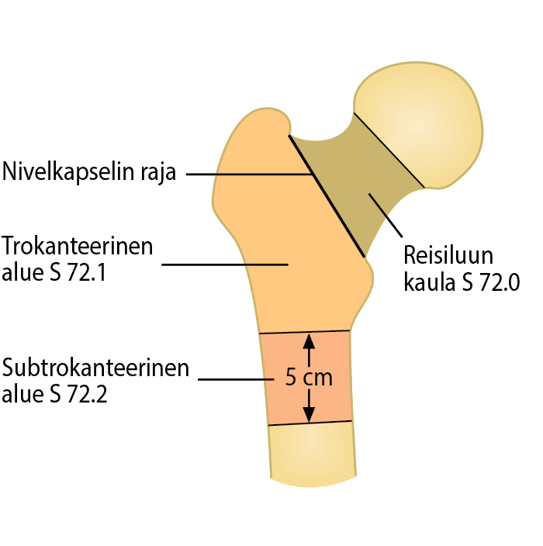
Reisiluun yläosan murtumien jaottelu ja luokitus (ICD-10)
Notes:
Reisiluun yläosan murtumien jaottelu ja luokitus (ICD-10). Kuva edestä.
Ilkka Arnala, © Suomalainen Lääkäriseura Duodecim

Slide 17
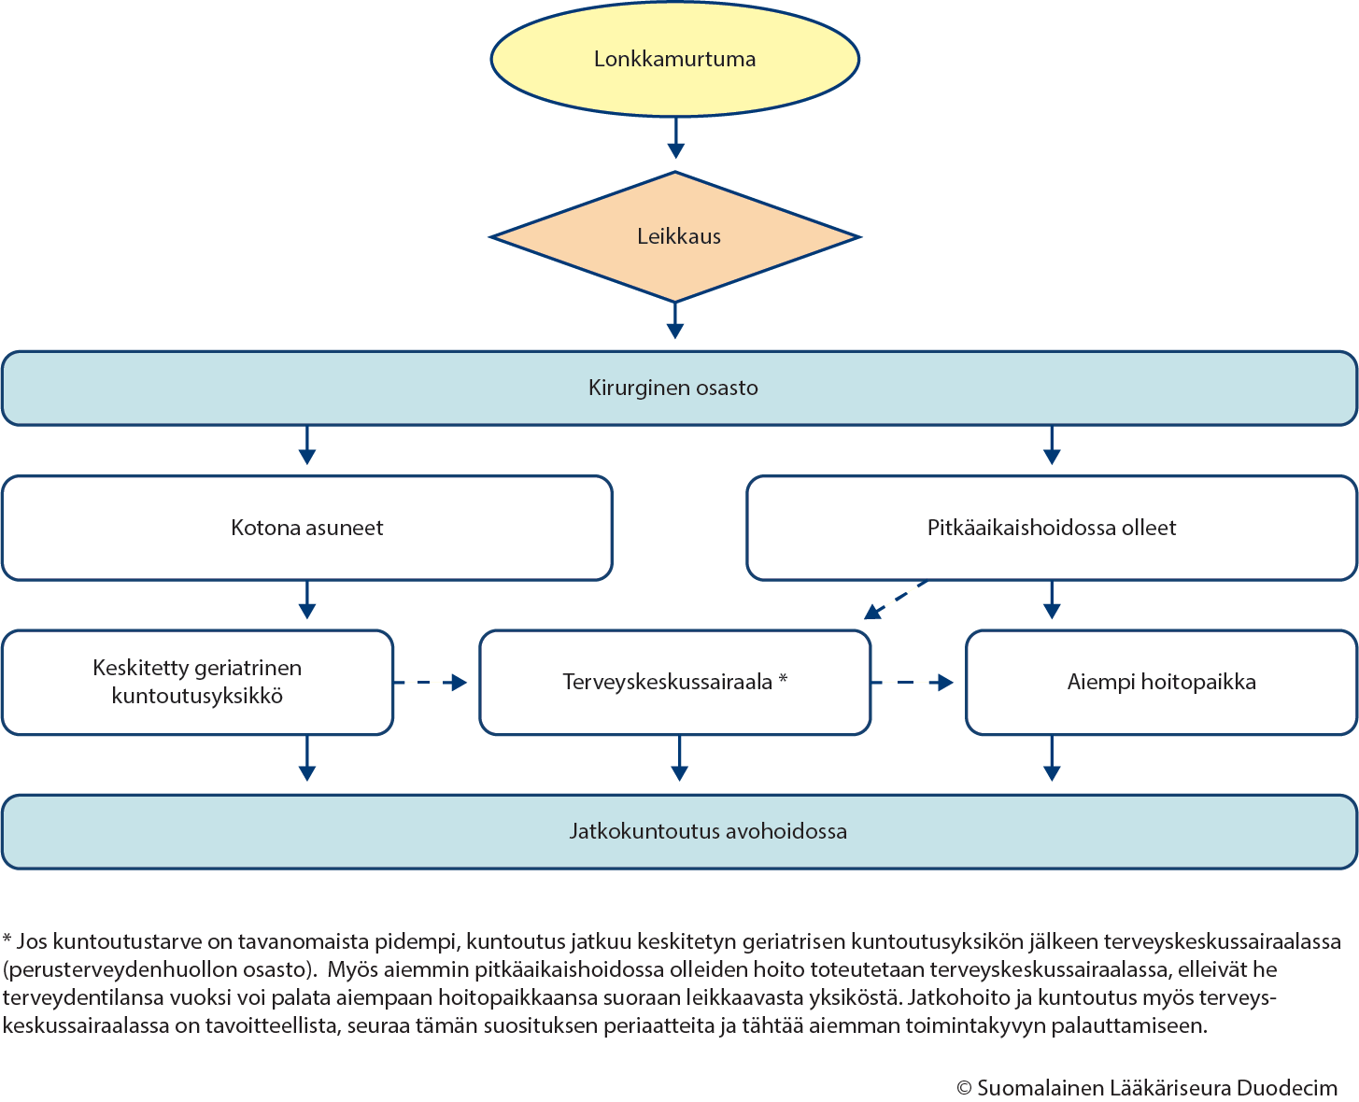
Lonkkamurtuma-potilaan hoitokaavio

Slide 18
Lonkkamurtumapotilaan arviointi ennen leikkausta ja kivun hoito
Selvitetään, millainen potilaan fyysinen, psyykkinen ja sosiaalinen toimintakyky oli ennen lonkkamurtumaa.
  Nämä seikat vaikuttavat toipumiseen leikkauksen jälkeen ja jatkohoitopaikan valintaan.
Potilaan kokemaa kipua pitää arvioida säännöllisesti sekä levossa että raajaa liikuteltaessa.
Kivun hoidon perusta on parasetamoli.
Kohtalaisen kovan ja kovan kivun hoidossa käytetään lisäksi johtopuudutusta ja tarvittaessa opioidia.
  Johtopuudutuksen avulla voidaan vähentää potilaan kokemaa kipua ja opioidin tarvetta (A).

Slide 19
Lonkkamurtuman kirurginen hoito
Kirurgisen hoitomenetelmän valinta riippuu murtuman tyypistä ja potilaasta (ikä, yleistila, henkinen tila, pitkäaikaissairaudet, luun ja nivelen tila).
Leikkausmenetelmä pyritään valitsemaan siten, että varaus täydellä painolla on mahdollista heti.
Ensimmäisen vuorokauden kuluessa leikatuilla lonkkamurtumapotilailla on ilmeisesti pienempi kuolleisuus ja vähemmän komplikaatioita kuin pidempään leikkausta odottaneilla (B).

Slide 20
Leikkauksen jälkeinen hoito
Lonkkamurtumapotilaan mobilisointi aloitetaan mahdollisim-
man pian, viimeistään leikkauspäivää seuraavana päivänä.
Deliriumin ehkäisy, diagnosointi ja hoito vaativat erityistä huomiota hoidon alusta lähtien.
Ravitsemustila on arvioitava sairaalaantulovaiheessa, ja sitä tulee seurata hoidon aikana viikoittain.
  Oraalisten täydennysravintovalmisteiden käyttö leikkauksen jälkeen saattaa vähentää komplikaatioita lonkkamurtuma-leikkauksen jälkeen (C).
Nandrolonin anto (25 mg lihakseen 3 viikon välein) 6–12 kuukauden ajan lonkkamurtuman jälkeen saattaa parantaa iäkkäiden naisten lihasmassaa ja päivittäisistä toimista selviytymistä (C).

Slide 21
Uusien murtumien ehkäisy lonkkamurtuman jälkeen
Uusien murtumien välttämisessä on keskeistä
  ehkäistä kaatumisia
  ylläpitää toimintakykyä
  hoitaa osteoporoosia.
Lonkkamurtumaan johtaneen kaatumisen syyt tulee selvittää, ja niihin tulee puuttua.
Kalsium- ja D-vitamiinilisän käyttö aloitetaan viivytyksettä.
Osteoporoosilääkitystä on harkittava, jos potilas todennäköisesti saavuttaa itsenäisen liikuntakyvyn.

Slide 22
Lonkkamurtumapotilaan hoito ja kuntoutus
Lonkkamurtuman hoito ja kuntoutus tulee keskittää osaaviin moniammatillisiin ja asianmukaisesti resurssoituihin keskuksiin.
  Kotona asuvan lonkkamurtumapotilaan laaja-alainen, moniammatillinen ja keskitetty kuntoutus nopeuttaa ja parantaa toimintakyvyn palautumista ja kotiin palaamista (A).
  Muistisairaat lonkkamurtumapotilaat hyötyvät leikkauksenjälkeisestä moniammatillisesta geriatrisesta kuntoutuksesta (A).
Lähtötilanteesta riippumatta lonkkamurtumapotilaiden hoidon tulee olla suunniteltua, ja sen tulee tapahtua viivytyksettä. Tärkeää on hoidon jatkuvuus − paitsi siirryttäessä hoitopaikasta toiseen − myös kunkin hoitoyksikön sisällä.

Slide 23
Kuntoutus moniammatillisessa geriatrisessa kuntoutusyksikössä
Kuntoutuksen tavoitteena on palauttaa toimintakyky mahdollisimman nopeasti sellaiseksi, että potilas voi jatkaa elämäänsä entisessä elinympäristössään.
Moniammatillisen kuntoutusyksikön toiminnassa korostuvat laaja-alainen arviointi, varhainen mobilisaatio, potilaan omatoimisuus sekä yhteistyö avohoidon, potilaan ja hänen läheistensä kanssa.
Kuntoutumisen edistymistä ja tavoitteiden toteutumista seurataan yhdessä potilaan kanssa. Arvioinnissa käytetään sovittuja toimintakykymittareita, ks. täältä.

Slide 24
Kotiutuminen ja kuntoutus avohoidossa
Moniammatillisesti yhteistyössä potilaan, hänen läheistensä ja avohoidon kanssa valmisteltu kotiutus ja kotona jatkuva suunnitelmallinen kuntoutus
kohentaa potilaan toimintakykyä ja elämänlaatua
vähentävä läheisten kokemaa stressiä.
Ennen kotiutusta tehtävä kotikäynti
tutkitaan potilaan liikkumista ja selviytymistä päivittäisissä toimissa hänen kotiympäristössään
selvitetään asunnossa tarvittavat muutostyöt ja apuvälineiden tarve
selvitetään kaatumisen riskitekijät ja pyritään poistamaan ne.
Tarkastuslista kotitapaturmien ehkäisemiseksi, ks. täältä

Slide 25
Kuntoutussuunnitelma
Kuntoutussuunnitelma luo pohjan liikuntaharjoittelun ja kuntoutumisen jatkumiselle kotiutumisen jälkeen.
Harjoittelun tulee lähteä potilaan omista tavoitteista, ja sen tulee tukea päivittäisistä toimista selviämistä ja ulkona liikkumista.
Yksilöllinen ja progressiivista lihasvoimaharjoittelua sisältävä fyysinen harjoittelu ilmeisesti parantaa lonkkamurtumapotilaan liikunta- ja toimintakyvyn palautumista myös sairaalavaiheen jälkeen (B).
  Harjoittelun määrällä ja teholla on vaikutusta: mitä enemmän ja mitä pidempään potilas on harjoitellut, sitä parempia tuloksia on saavutettu.

Slide 26
Lonkkamurtumapotilaan ennuste
Ennustetta heikentäviä riskitekijöitä
korkea ikä
pitkäaikaissairaudet
(varsinkin muistisairaudet)
murtumaa edeltänyt heikko liikunta- ja toimintakyky
Tekijät, joihin on mahdollista vaikuttaa
ravitsemustila
deliriumriski (B)
leikkausmenetelmä
kivun hoito
varhainen mobilisaatio
riittävän pitkäkestoinen, laaja-alainen ja moniammatillinen kuntoutus (A, B)
kaatumisriski

Slide 27
Suomalaisen Lääkäriseuran Duodecimin ja Suomen Ortopediyhdistyksen asettama työryhmä
Puheenjohtaja:
Tiina Huusko, LT, sisätautien ja geriatrian erikoislääkäri; Espoo
Kokoava kirjoittaja:
Esa Jämsen, LT, dosentti, geriatrian erikoislääkäri, geriatrian kliininen opettaja, tutkija; Tampereen kaupunki, Hatanpään sairaala, TAYS, Tampereen yliopisto ja Tekonivelsairaala Coxa
Jäsenet:
Hannu Kokki, LT, anestesiologian professori; Itä-Suomen yliopisto, KYS
Minna Laitinen, dosentti, ortopedian ja traumatologian osastonylilääkäri; TAYS:n TULES-vastuualue ja Tekonivelsairaala Coxa
Pia Laukkanen, LT, dosentti; Jyväskylä
Antti Malmivaara, LKT, dosentti, fysiatrian erikoislääkäri, ylilääkäri; Terveyden ja hyvinvoinnin laitos, Käypä hoito -toimittaja
Maarit Piirtola, FT, Tutkijatohtori, fysioterapeutti; Helsingin yliopiston sosiaalitieteiden laitos ja Suomen molekyylilääketieteen instituutti (FIMM)
(jatkuu seuraavalla dialla)

Slide 28
Suomalaisen Lääkäriseuran Duodecimin ja Suomen Ortopediyhdistyksen asettama työryhmä
Ville-Valtteri Välimäki, LT, dosentti, ortopedian ja traumatologian erikoislääkäri, vastuulääkäri; HYKS Jorvin sairaala, ortopedia
Ville Mattila, dosentti, vs. ortopedian ja traumatologian professori, ylilääkäri, ortopedi; Tampereen yliopisto, TAYS ja Tekonivelsairaala Coxa, Käypä hoito
-toimittaja
Työryhmän sidonnaisuudet näkyvät suosituksen sähköisessä versiossa.
Diojen laatiminen Tiina Tala ja Ville Mattila; Käypä hoito. Asiasisällön tarkistus Tiina Huusko.
Luentomateriaalin ulkoasu ja viimeistely Tiina Tala ja Kirsi Tarnanen; Käypä hoito

